Slide 1
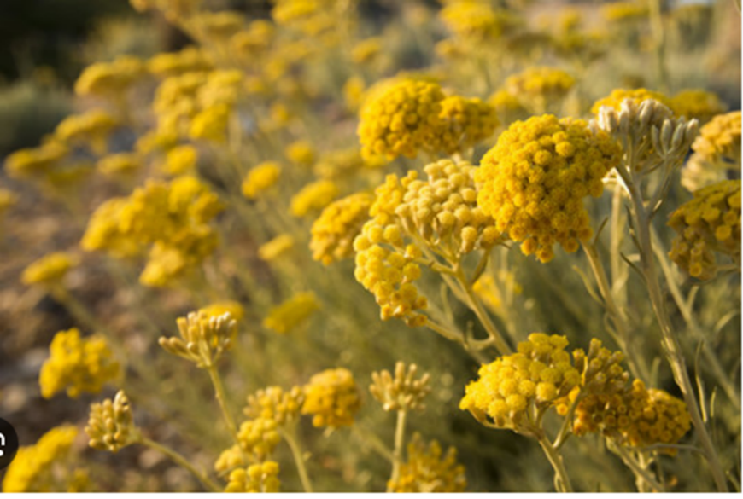
HE Hélichryse italienne utilisée dans le traitement des hématomes en SMR à Baugé ESBV
HE Hélichrysum italicum (Hélichryse italienne)

Slide 2
Composition chimique
Propriétés principales
Activatrice de la microcirculation artérielle
Anticoagulante*
anti-inflammatoire
antalgique
Anti hématome*, cicatrisante cutanée dans les hématomes avec plaies
Esters 45 à 55 %, (acétate de néryle),
Monoterpènes 17% (limonène, pinènes),
Sesquiterpènes 13% (gamma-curcumène italicène), Monoterpénols 8 % (nérol, linalol),
Cétones 5 à 10 % (béta dicétones : diones),
Coumarines (traces)
*LOBSTEIN Anne Lise, COUIC MARINIER Françoise, Actualités pharmaceutiques N°567, juin 2017
Notes:
Rajouter ref biblio

Slide 3
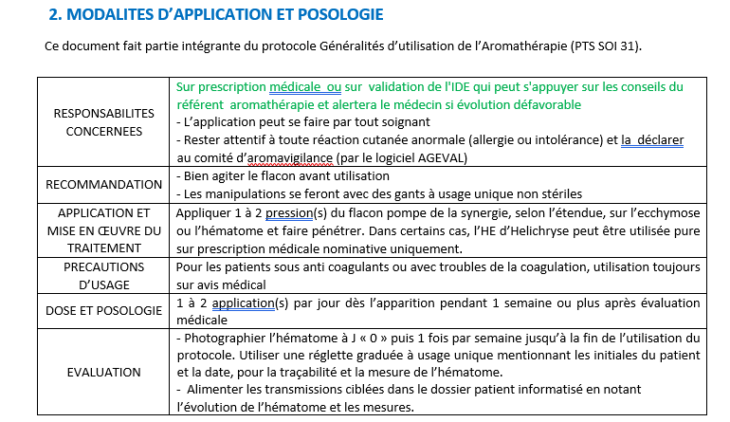
Une synergie à 3 %

Slide 4
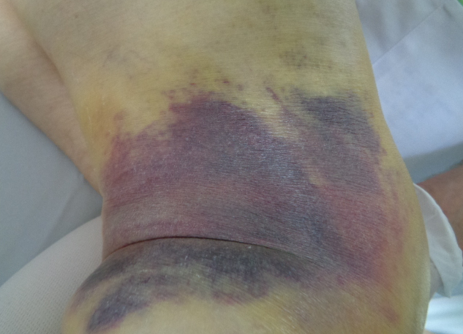
Hématomes, Ecchymoses : définitions*
Ecchymose : Extravasation de sang dans le derme, c’est une variété de purpura entraînant des lésions de taille variable, le plus souvent d’origine traumatique, l’ecchymose change de couleur du fait de la biligénèse locale.
Hématome : Forme grave d’ecchymose avec collection de sang et risque de lésions tissulaires par compression.
*Protocole Ecchymoses/hématomes doc SOI-01 ESBV

Slide 5
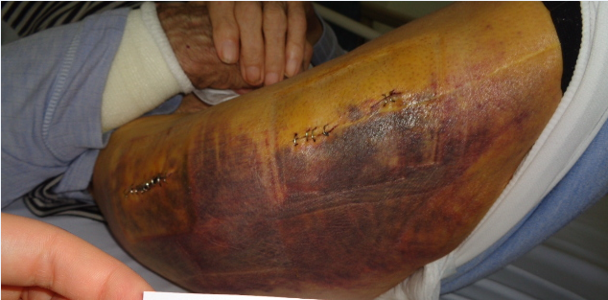
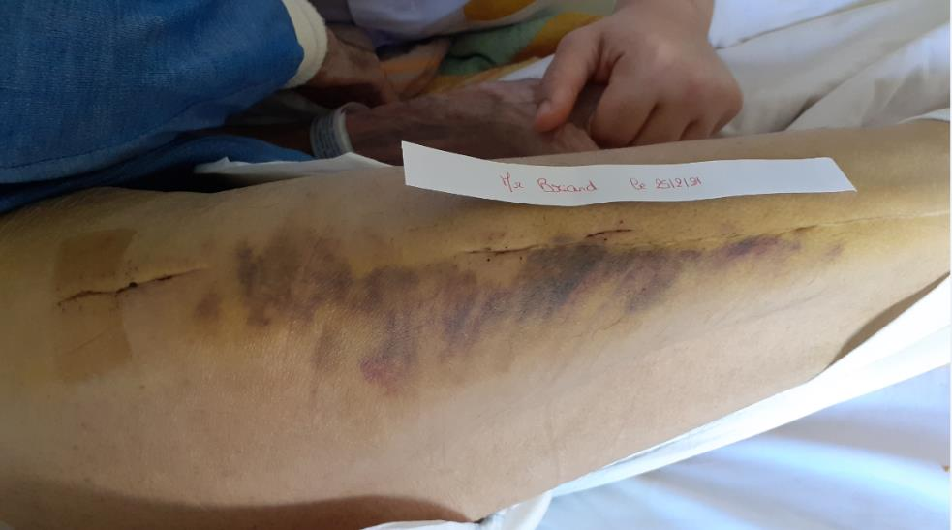
Hématomes :processus de résorption
Est appelé caillot ou coagulum le sang qui coagule une fois l’hémorragie terminée.
L’hématome se forme puis vient une réaction inflammatoire accompagnée d’une résorption progressive. La résorption, l’inflammation et la cicatrisation ne se succèdent pas mais se chevauchent.
En règle générale, les ecchymoses et les hématomes guérissent spontanément en quelques semaines maximum (les ecchymoses régressent plus vite que les hématomes).
« La position de ces ecchymoses dépendra (…) de la résistance des tissus (le sang s’insinuant toujours dans les endroits de moindre résistance) mais également de la position du patient après l’intervention et de la pesanteur»*. Les ecchymoses peuvent donc apparaître quelques jours suivant l’intervention (2 à 4 jours) et se situer dans des zones différentes de la zone lésée. La couleur de la peau passe, successivement, du rouge foncé au noir en 48 à 72 heures. À la fin de la première semaine, ils deviennent violacés puis vert ou jaune avant de s’estomper.
https://www.ameli.fr/assure/sante/urgence/accidents-domestiques/ecchymose-bleu-hematome-cutane
DEGOUT Delphine, Thèse pour le Diplôme d’état de Docteur en chirurgie dentaire, Université de Lorraine, Faculté d’odontologie, n°3911, 2012
11 février 2021
25 février 2021
soit 14 jours plus tard

Slide 6
Expérimentation de 2018 à 2024
Une étude longue depuis 5 ans et demi
Des soignants impliqués mais une rigueur difficile à maintenir
51 dossiers retenus
La synergie hématomes-ecchymoses est la 2ème la plus utilisée après la synergie « douleurs ostéoarticulaires et musculaires » en SMR (et la 4ème
pour l’ensemble de l’établissement)
Consommation SMR en hausse
Pour 3 mois et demi
35%

Slide 7
Expérimentation clinique en SMR de 2018 à 2024
Nombre de patients : 51 dossiers
Critères d’inclusion : patients de SMR (Soins médicaux et de réadaptation) présentant des ecchymoses ou des hématomes
Repérage des patients à risque de saignements : traitements anticoagulants, anti-agrégants plaquettaires ou autres médicaments favorisant les saignements (antidépresseurs sérotoninergiques), thrombopénie importante
Photographies à J 0, J 3 , J 5 puis 1 fois par semaine jusqu’à la fin de l’utilisation du protocole
Mesures de l’hématome à J 0 et tous les 7 jours
Prescription ou observations médicales : souvent accord oral
Suivi biologique : Plaquettes, hémoglobine à J 0 puis après 1 semaine d’application
Transmissions au dossier de soins : évaluation patients et soignants
Durée de traitement selon protocole : 14 jours avec 1 application matin et soir pendant 7 jours puis 1 application le matin pendant 7 jours
Contrôle de la validation des actes par les soignants

Slide 8
Hypothèses de départ
L’action de l’HE Hélichryse italienne accélère la résorption de l’hématome grâce à son action fibrinolytique,
L’action de l’HE Hélichryse italienne diluée à 3% n’augmente pas le risque de saignement.

Slide 9
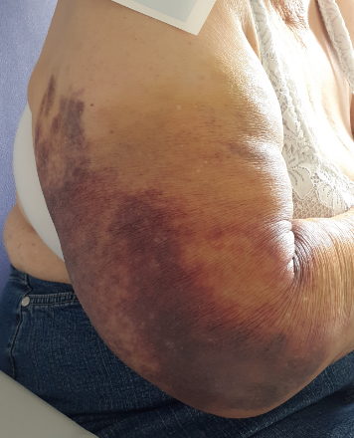
Moyenne d’âge: 86.13 ans

Slide 10
Evolution des plaquettes chez 50 patients bénéficiant de la synergie à base d’HE Hélichryse à 3 %
Normes : 150-450 Giga/L

Slide 11
Evolution de l’Hémoglobine chez 48 patients bénéficiant de la synergie à base d’HE Hélichryse à 3 %
Normes Biolaris :
12.5-15.5 g/dLchez les femmes,
13.5-17.5 g/dL chez les hommes

Slide 12
Anticoagulants et antiagrégants plaquettaires chez les 51 patients
92 % des patients bénéficient d’1 ou 2 molécules ou en relais
Dans certains cas un arrêt de l’anticoagulation a été réalisé mais l’application de l’HE Hélichryse n’a jamais été suspendue.
AOD : anticoagulants oraux directs (Eliquis®, Xarelto® et le Pradaxa®)

Slide 13
Quelques situations cliniques

Slide 14
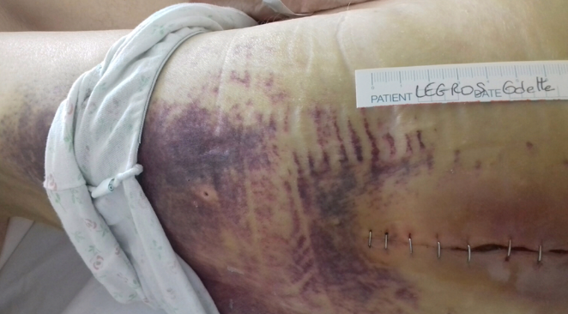
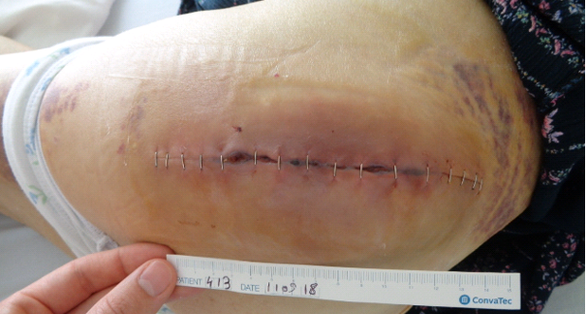
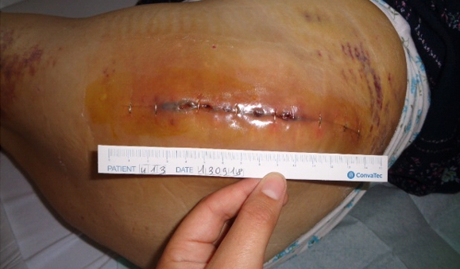
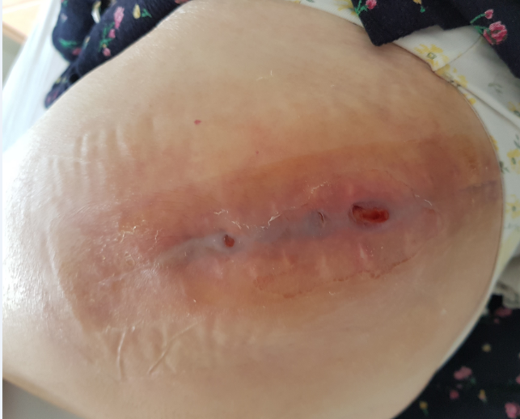
Situation n°4 :
10 septembre 2018
4 septembre 2018
Fracture de l’extrémité supérieure du fémur gauche le 18/08/18 (sous AOD) opérée le 28 aout 2018. Transfusée (4 CE).
Entrée le 30 aout, début des applications le 6 septembre 2018 , plaie inflammatoire, points désunis , écoulement hématique.
Sous Lovenox® 0.4 matin et soir (contexte de bronchite, suspicion de fracture de cotes et périmètre de marche limité) et sous Fumafer® dès l’entrée et pendant toute l’hospitalisation
13 septembre 2018
26 septembre 2018
En 25 jours

Slide 15
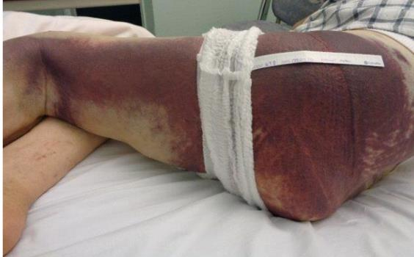
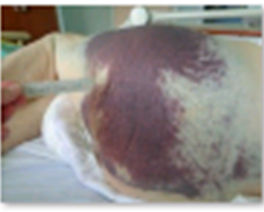
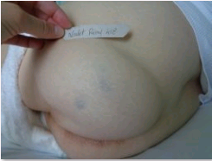
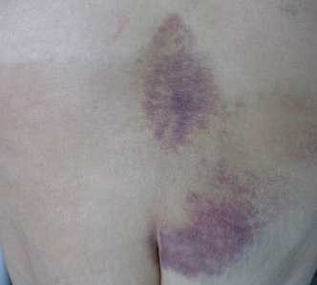
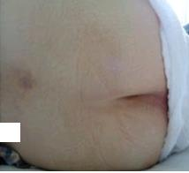
Patient de 86 ans, hospitalisé le 21/04/20 pour décompensation cardiaque globale sur FA sous Eliquis 5 mg . Chute le 3 mai, sous Hélichryse depuis le 24/04/2020 pour hématomes sur le torse. Arrêt de l’Eliquis® 5 mg le 4 mai pour un passage à l’Eliquis 2.5 mg. puis décision d’arrêt des anticoagulants le 5 mai. Décès du patient suite à une nouvelle décompensation cardiaque le 7 juin 2020 dans un contexte néoplasique.
Situation n°32
En 33 jours
4 mai 2020 J « 2 » . Chute le 3 mai sous Eliquis 5 mg
4 mai 2020 J 2
J 4 – le 6 mai 2020 (fesse Gauche)
8 mai 2020 J 5
4 Juin soit J 33 : lovenox 0.4 ml débuté
J 12 le 14 mai 2020
25 mai 2020 soit J 23
25 mai 2020 soit J 23

Slide 16
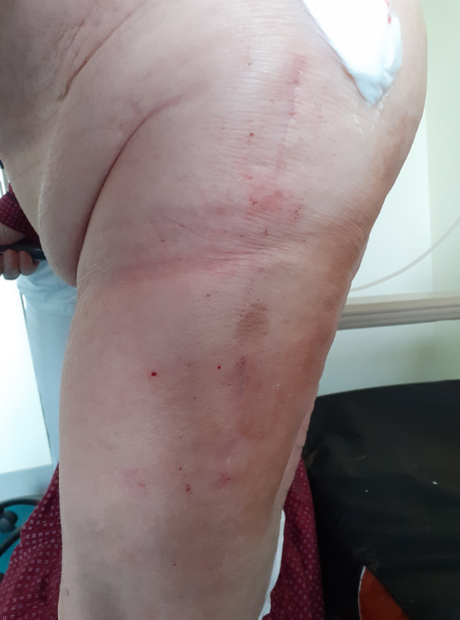
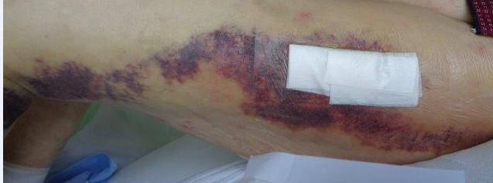
En 24 jours
Situation n°46 :
Entrée le 16/11/2020 après pose d’un Clou PFNA* suite à une fracture per trochantérienne gauche (appui autorisé) dans un contexte de chute à répétition. De plus Traumatisme Crânien sous Eliquis® 5mg dès son arrivée et arrêté définitivement le 5/12/2020 du fait des risques de chutes et de son âge (92 ans)
17 novembre 2020
11 décembre 2020
Clou PFNA = clou proximal fémoral anti-rotation

Slide 17
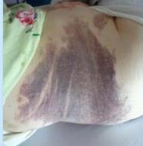
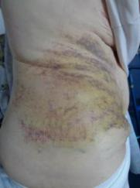
Situation n°30
Patiente de 94 ans, hospitalisée en SMR le 22/04/2020 pour hémothorax droit évacué le 12/04/2020 (1800ml) sur fractures costales droites par chute grave de sa hauteur le 12/04/2020 dans un contexte de pneumopathie COVID.
Patiente présentant un hématome du flan droit.
A été transfusée avant l’entrée d’ 1 CE*.
Arrêt de l'Eliquis et mise sous lovenox® 0.4 préventif.
ATCD: Insuffisance rénale chronique, insuffisance cardiaque.
J 1 le 23 avril 2020
J 9 le 2 mai 2020
En 9 jours
*CE : Concentré érythrocytaire

Slide 18
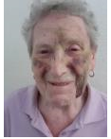
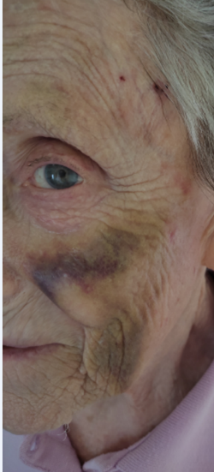
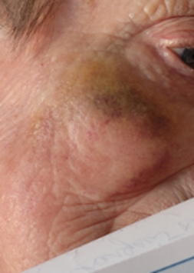
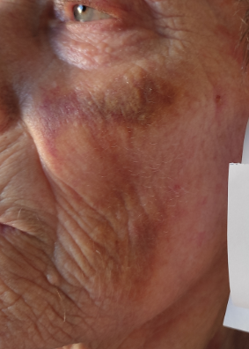
Situation n°47
27 aout 2021
30/08/2021 soit 3 jours plus tard
En 8 jours
Femme de 89 ans
Entrée en SMR le 22/07/2021 pour fracture branche ischio-pubienne droite et traumatisme crânien/facial dans un contexte de chutes multiples à domicile. Anémie arégénérative avec carence martiale, hernie hiatale qui a nécessité une perfusion de Ferinject® ainsi qu’une transfusion de 4 CE
Patiente sous Plavix ®(pour cardiopathie/ stent)
Le 8/08/2021 soit 12 jours plus tard

Slide 19
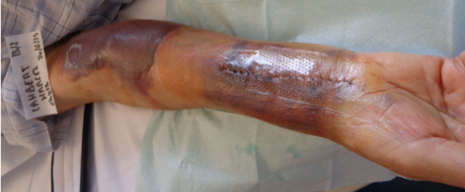
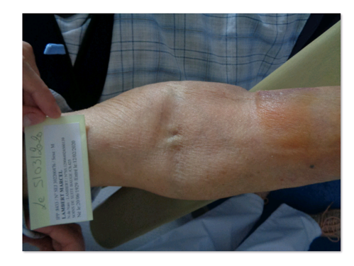
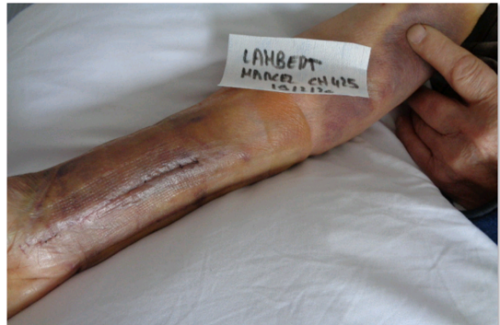
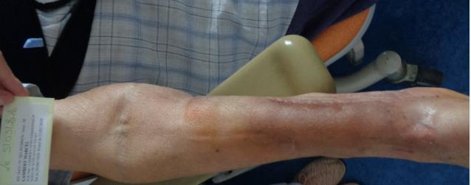
Situation n°42 Mr LAMBERT (92 ans)
J « 0 » : 13 février 2020
En 21 jours
Prise en charge d’une fracture de Pouteau Colles droit et luxation épaule gauche dans un contexte de chute d’allure mécanique
Hématome bras et avant bras
Sous Préviscan® pour FA, en surdosage à l’entrée. Traitement réajusté mais poursuivi
J « 6 » : 19 février 2020
J « 21 » : 5 mars 2020

Slide 20
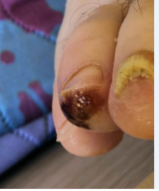
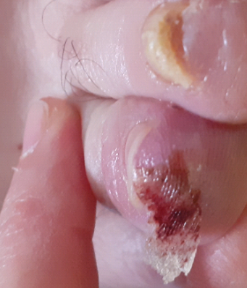
Situation n°19 Homme de 52 ans
En 2 jours
Entrée directe du domicile le 10/03/2022 pour la prise en charge des douleurs après une hernie discale.
Sous lovenox® 0.4 ml du 11/03/22 au 14/03/2022 jusqu’à ce que l’antalgie lui permette de marcher correctement
Hématome/Ecchymose orteil sur frottement (chaussure) . Fait seul ses applications d’Hélichryse
J «2 »
J « 0 »

Slide 21
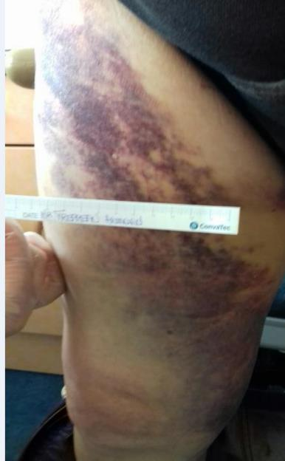
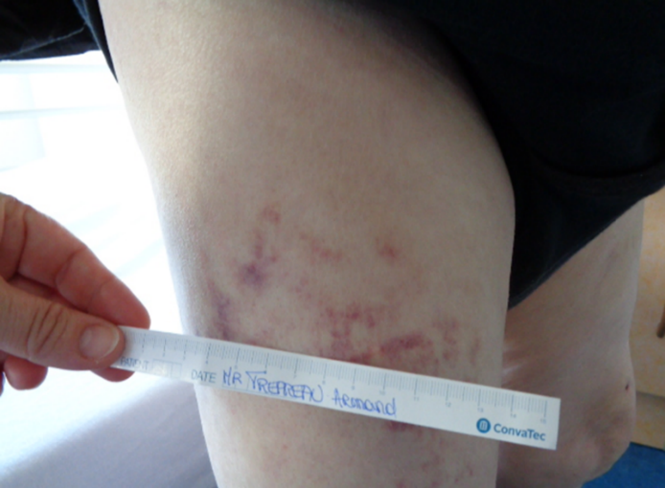
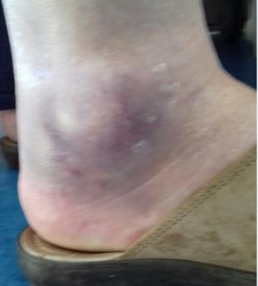
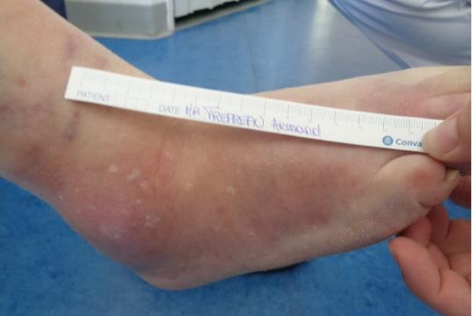
Situation n°36 Homme de 95 ans
En 24 jours
Arrivée le 11/09/2018 de cardiologie suite à un angor instable. Coronarographie compliquée d'un volumineux hématome de sa cuisse D empêchant une marche correcte sous Kardégic®75 mg tous les jours et Calciparine®5 000 UI matin et soir du 13/09/2018 au 1/10/2018
ATCD: triple pontage en 1998
Stent 2016
4 octobre 2018
11 SEPTEMBRE 2018
En 10 jours
20 Septembre 2018
11 Septembre 2018

Slide 22
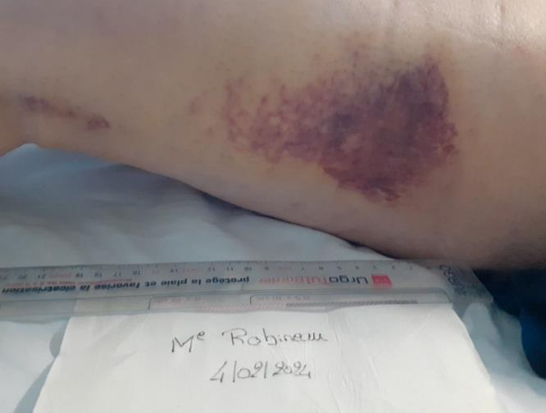
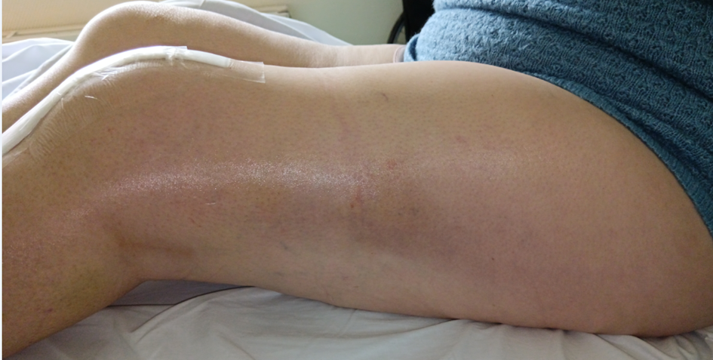
Situation n°31 Femme de 73 ans
En 7 jours
4 février 2024
J 7 : le 9 février 2024
Entrée le 29/01/2024
Post prothèse totale du genou gauche, opérée le 25/01/2024
Sous lovenox® 0.4 ml
La patiente demande de la glace également

Slide 23
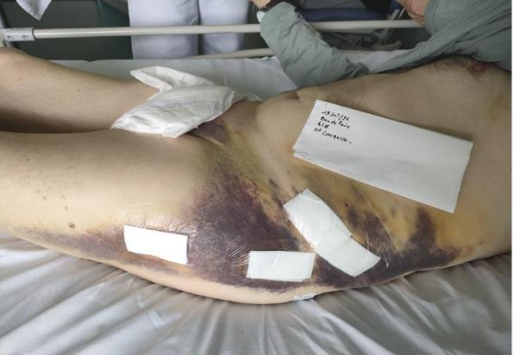
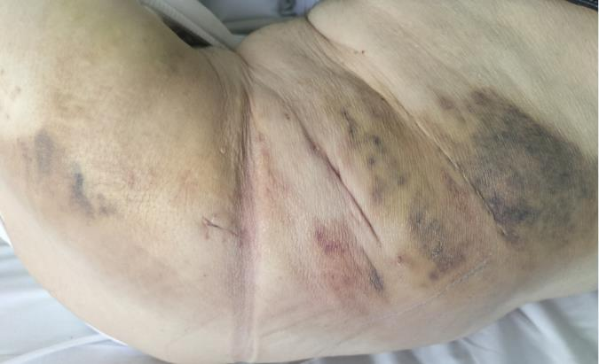
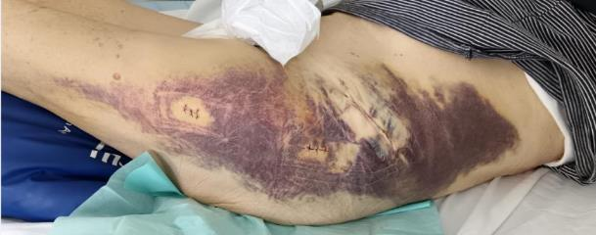
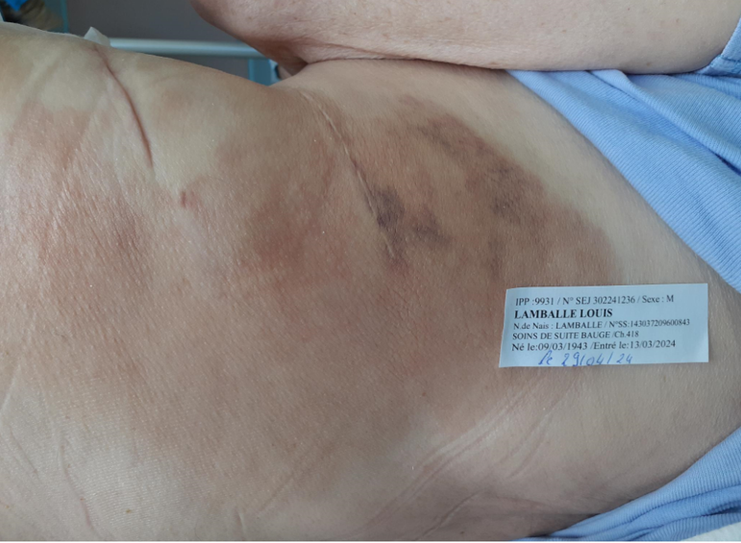
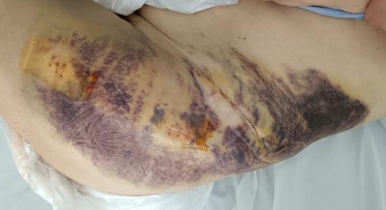
Situation n°45 Homme de 81 ans
J « 0 » 15 mars 2024
J 33 17 avril 2024
En 45 jours
Entré le 13/03/2024, suite d'une fracture de l'acétabulum gauche traitée par ostéosynthèse le 10/03/24 dans un contexte de chutes à répétition chez un patient en unité pour personnes âgées désorientées. Appui autorisé
ATCD: Démence mixte, vasculaire et neurodégénérative type Alzheimer
Sous lovenox® 0.4 ml (était sous Eliquis pour FA jusqu’à sa chute)
J 6 21 mars 2024
J 12 27 mars 2024
J 45 29 avril 2024 sortie de SMR

Slide 24
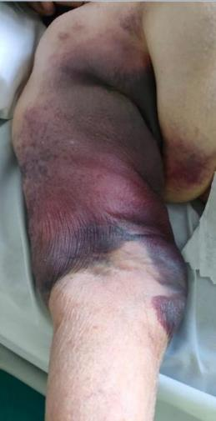
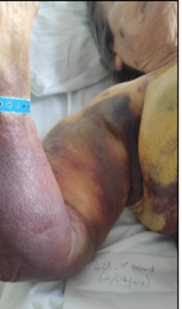
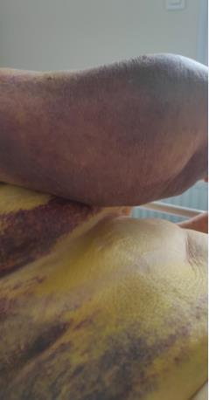
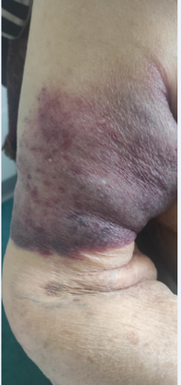
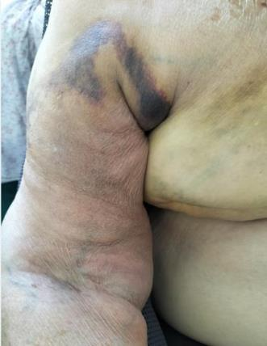
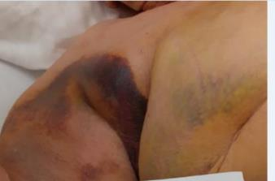
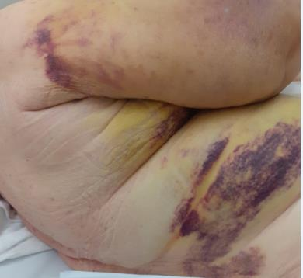
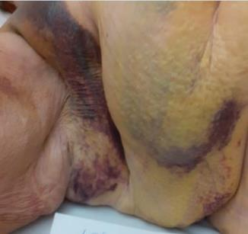
Situation n°48 Femme de 91 ans
J 2 du trauma : 26/03/24
J 4 : 28 mars 2024
J 10 : 3 avril 2024 hématome œdématié et induré
J 11 : 4 avril 2024
J 12 : 5 avril 2024
Entre 31 ou 44 jours?
Entrée le 14/03/2024. Admission à la demande de son médecin traitant pour fracture de la tête humérale gauche traitée orthopédiquement par immobilisation coude au corps pendant 1 mois.
Traumatisme sur sangle de verticalisateur sans chute le 25 mars 2024 du bras DROIT et sein droit ayant engendré un hématome.
Patiente sous Eliquis® 5mg du 14 mars au 4 avril 2024 stoppé 8 jours sur majoration hématome. Décision médicale de poursuite de l'HE Hélichryse. Reprise de l’Eliquis® 5 mg le 12/04/2024
Prise en charge SSIAD à partir du 25/04 sans HE Hélichryse
J 23 : 16 avril 2024
J 23 : 16 avril 2024
J 17 : 10 avril 2024 sein droit et aisselle très indurés

Slide 25
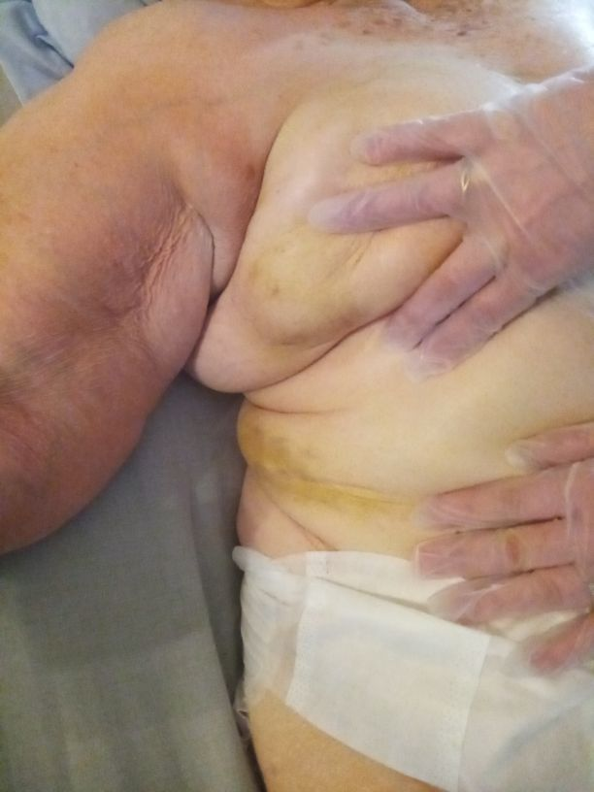
Situation n°48 (Suite)
J 2 : 26 mars 2024
J 4 : 28 mars 2024
J 23 : 16 avril 2024 dernière photo prise dans le service
9 jours entre la sortie et la photographie sans Hélichryse au domicile
4 mai 2024 au domicile : Le sein droit semble plutôt souple : quelques traces d’hématome
Disparition complète de l’hématome du bras
Prise en charge par le service de soins à domicile à partir du 25/04 à J 32 sans HE Hélichryse (Pas de photographie prise entre le 16 avril et le 4 mai = résorption totale à quelle date ?
Entre 31 ou 44 jours?

Slide 26
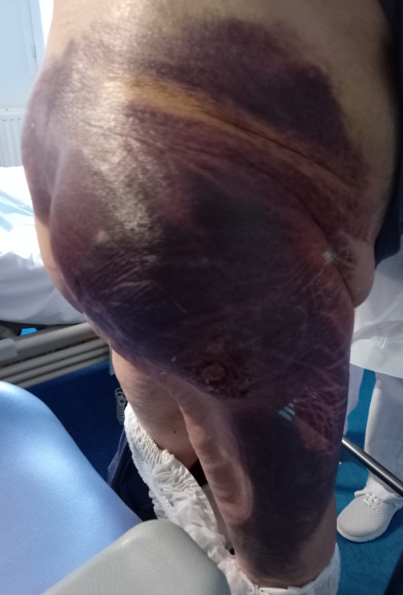
Situation n°3
16 novembre 2023
19 novembre 2023 après 3 jours
En 19 jours
Entrée le 13/11/23 suite à une chute le 4/11/23 avec station prolongée au sol de 12 heures dans un contexte de pneumopathie COVID .
Hématomes de la fesse, cuisse et mollet droits très étendu et douloureux avec collection hématome visible à l’échographie
Préviscan® stoppé le 14 novembre puis relais Eliquis® 5 mg (matin et soir)
4 décembre 2023

Slide 27
Les limites de l’expérimentation clinique
Des actes faits mais pas toujours validés
Des programmations de soins variables d’un soignant à l’autre et d’une situation à l’autre (non respect du protocole ou adaptation du protocole?)
Les photographies et les mesures
Une qualité des photographies variable (distance, angle, lumière, zone…)
La bande de mesure :
Peu de mesures notées au dossier de soins
Des mesures compliquées et difficile à prendre du fait de la résorption de l’hématome qui n’est ni uniforme ni régulière et qui dépend de l’importance de la collection

Slide 28
Des durées de traitement par Hélichryse en applications cutanées en moyenne de 19.43 jours
En pratique, les applications sont adaptées :
à la taille :le protocole préconise 2 pressions du flacon pompe avec une dilution dans une huile végétale pure pour les zones étendues. Ce point n’est pas toujours respecté.
La localisation
La présence d’une plaie ou non

Slide 29
Une synergie appréciée par les patients pour son action L’évaluation des patients est très souvent impossible dans le détail : population âgée en SMR et souvent dans l’incapacité de s ’exprimer aisément
« Le patient est impressionné par la résorption rapide de l'hématome »
« Dit être satisfaite de l'action de la synergie anti hématomes : diminution de l'hématome, assouplissement des tissus, a retrouvé de la mobilité et une diminution des douleurs. Est très contente de bénéficier de cette synergie « j'aurais du l'avoir plus tôt » . Pas de douleurs lorsqu'elle est couchée maintenant »
« apprécie les HE hématomes, trouve cela rafraichissant et dit être soulager de ses douleurs ».
« La patiente apprécie les HE »
« Mr dit que les huiles lui font du bien et qu'il est moins douloureux »
Patient content de la prise en soin avec les huiles essentielles me dit: « je n'aurais jamais pensé que l'hématome partirait aussi vite »

Slide 30
Conclusion
L’observation clinique montre une disparition relativement rapide de la résorption des hématomes chez certains patients
L’absence de groupe contrôle en limite les résultats.
L’utilisation de la synergie à 3 % n’a pas entrainé de saignements supplémentaires et aucun retentissement biologique imputable à l’Hélichryse n’ont été observés.
La tolérance de l’application de la synergie a été satisfaisante.
La participation à l’étude clinique est un facteur d’amélioration de la qualité de prise en charge en particulier par une valorisation de la pratique soignante
Cette étude clinique soutient l’intérêt préventif de la prise en charge de l’anémie du sujet âgé et de ses conséquences cliniques (chutes)

Slide 31
Quelques références bibliographiques
Doc SOI-01 ESBV protocole anti - ecchymoses et Hématomes
LOBSTEIN Anne Lise, COUIC MARINIER Françoise, Actualités pharmaceutiques N°567, juin 2017
DEGOUT Delphine, Thèse pour le Diplôme d’état de Docteur en chirurgie dentaire, Université de Lorraine, Faculté d’odontologie, n°3911, 2012
consultation Internet du 6 mai 2024
Bianchini A, Tomi P Costa J et l. , Composition of Helichrysum italicum (Roth) G. Don fil. Subsp. Italicum essential oils from Corsica (france). Flavour Frag J. 2001
Voinchet V, Giraud-robert AM, utilisation de l’huile essentielle d’Hélichryse italienne et de l’huile végétale de rose musquée après une intervention
de chirurgie plastique réparatrice et esthétique. Phytothérapie, 2007, p 67-72

Slide 32
Nos remerciements à l’équipe de soins du SMR de Baugé

